Slide 1
三忠：春風樓前小廣場(含花圃)
三忠
三愛掃區

Slide 2
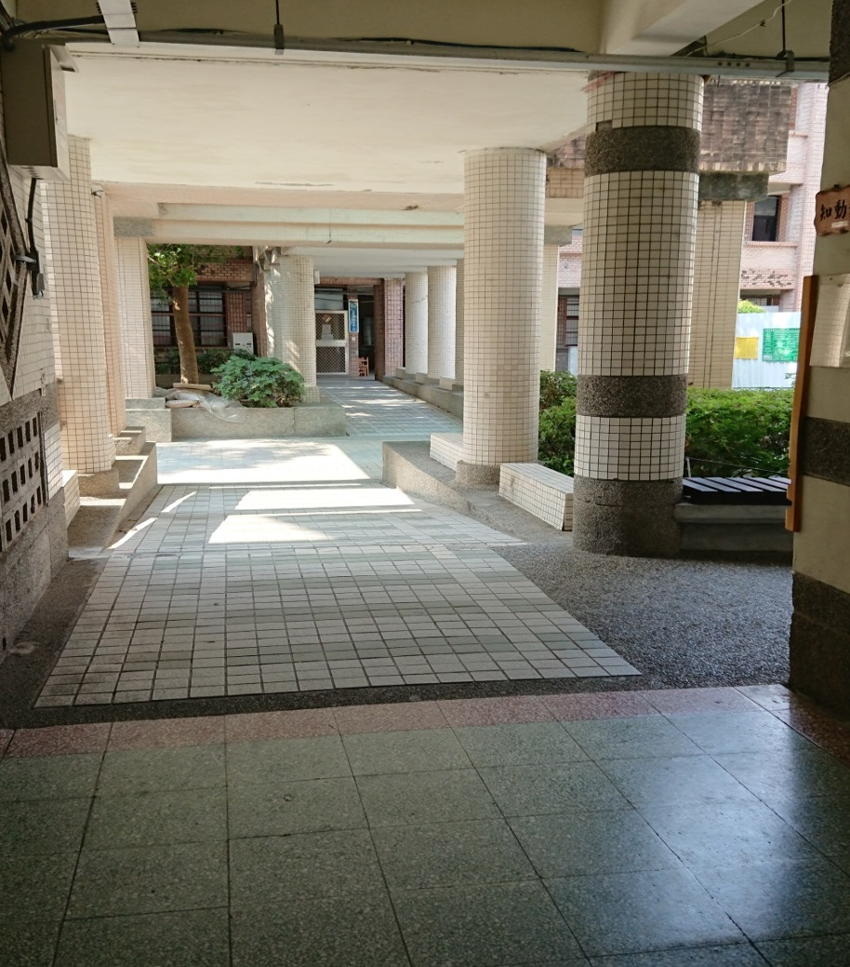
三忠： 2條通廊
三
忠
三
忠
三和掃區
六忠掃區
三忠教室通往特教班的通廊
教師會通往培英樓的通廊

Slide 3
三忠：落羽松休閒區(輔導室旁)
工程中，之後會鋪設防水磚

Slide 4
三孝：化雨樓前小廣場(含花圃)
麵包樹區
遊戲器材區
麵包樹區需要清掃落葉，
其他地區以清除人工垃圾為主

Slide 5
三孝：低年級遊戲區入口空地
三孝掃區
六義掃區
六義掃區
與六義掃區的分界

Slide 6
三孝：教室工會旁走道(含殘障坡道)
公佈欄
公佈欄
三
孝
掃
區
公佈欄只擦櫥窗下方的邊框即可

Slide 7
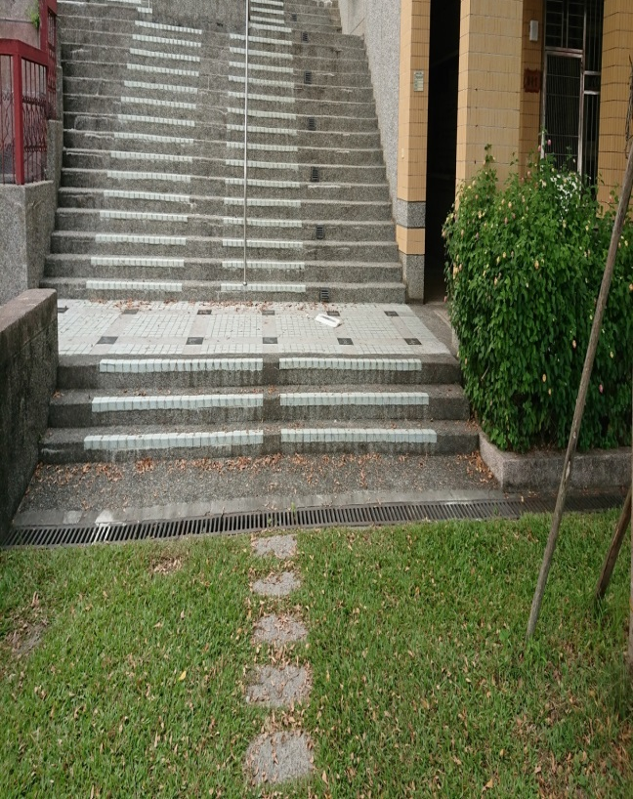
三仁：大操場東半部 (含風雨球場、跑道及司令台東側草地)
別
忘
了
花
圃
喔
！
東側
西側
三信掃區
三仁
三義掃區
三 信 掃 區
三仁
與三信以水溝蓋為界線，撿拾人工垃圾為主
以司令台中間界線延伸出去，
將操場分成東西兩半部

Slide 8
三仁：大操場東半部
別
忘
了
花
圃
喔
！
不需要打掃護城河周邊，由工旅處負責

Slide 9
三仁：通廊 (三仁 → 六愛 )
三
仁
掃
區

Slide 10
三愛：五育館旁小廣場
五孝掃區
三愛

Slide 11
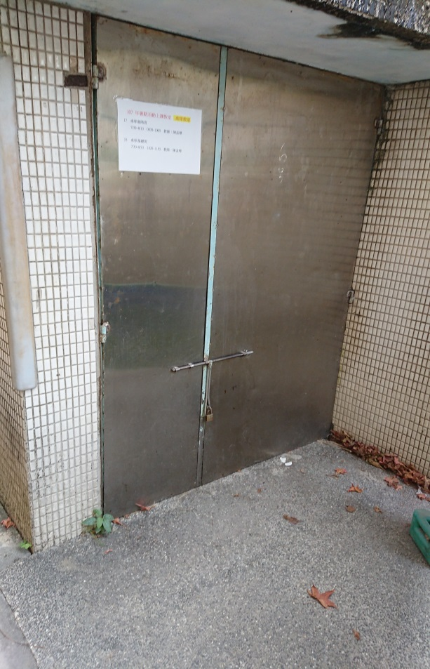
三愛：桌球地下室+1樓轉角洗手台
1樓轉角洗手台
桌球地下室入口
桌球室的key請安排
固定的學生向體育辦公室拿取，掃完要立即歸還。

Slide 12
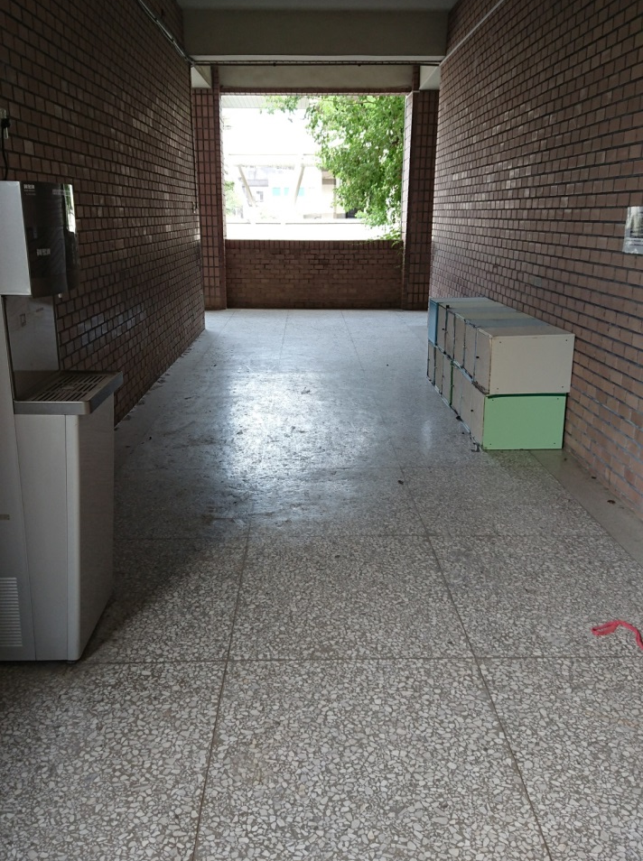
三愛：側走廊(三愛、信之間)
三愛
三信
三
愛
掃
區
清除地面及飲水機的垃圾
若有午餐的汁液要用拖把清潔

Slide 13
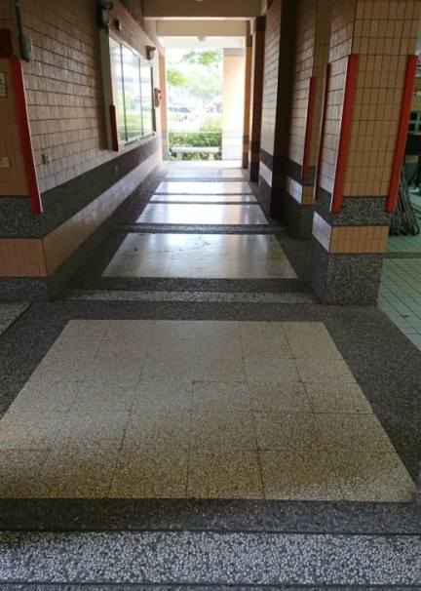
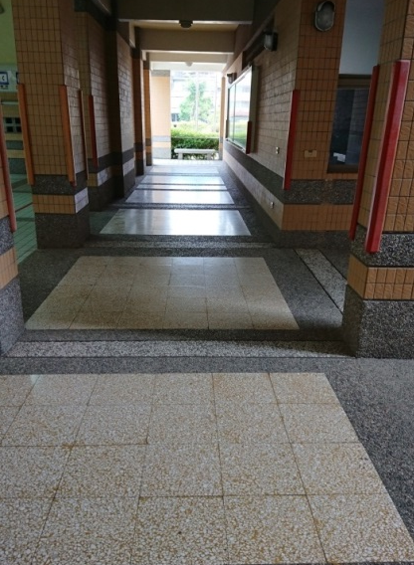
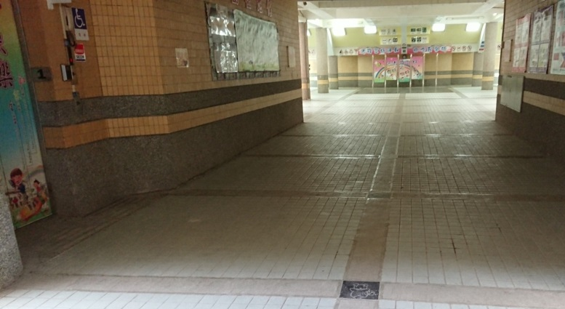
三信：藝文廣場(含兩側走廊、電梯前方川堂)

Slide 14
三信：4間國樂小教室
三信
三信
六平掃區
走廊由六平負責打掃

Slide 15
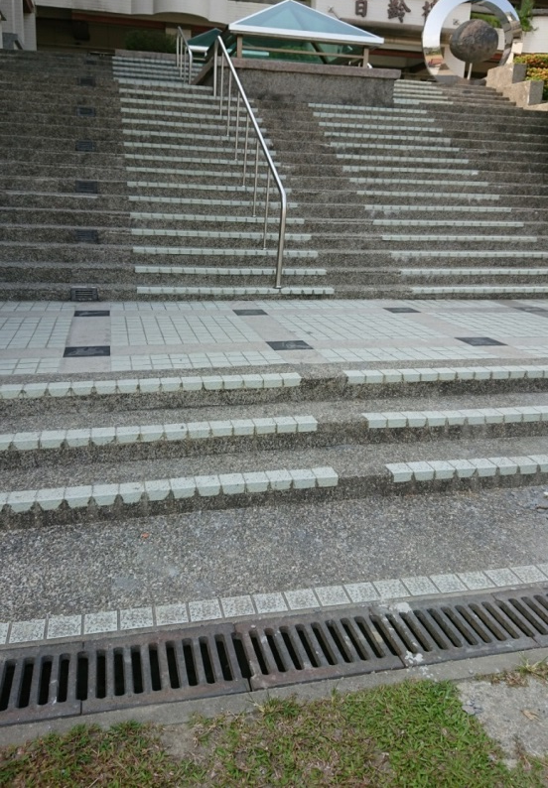
三信--司令台及左右兩側階梯至光耀大地(含花圃)
三信
三信
三義掃區
三仁掃區
含廣場上的花圃，與三仁、三義以水溝蓋為界線

Slide 16
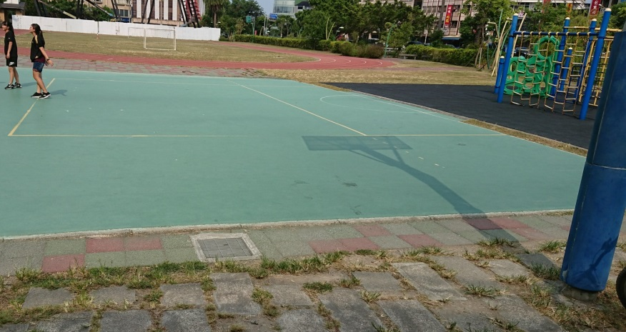
三義 ：大操場西半部(含籃球場、跑道)
東側
西側
三仁掃區
三義
三 和 掃 區
以司令台中間界線延伸出去，
將操場分成東西兩半部

Slide 17
三義 ：司令台西側草地(含花圃)
別
忘
了
花
圃
喔
！
三信
三義
含廣場上的花圃，與三信以水溝蓋為界線

Slide 18
三義 ：通廊 (三義 → 六平 )
六平
三
義

Slide 19
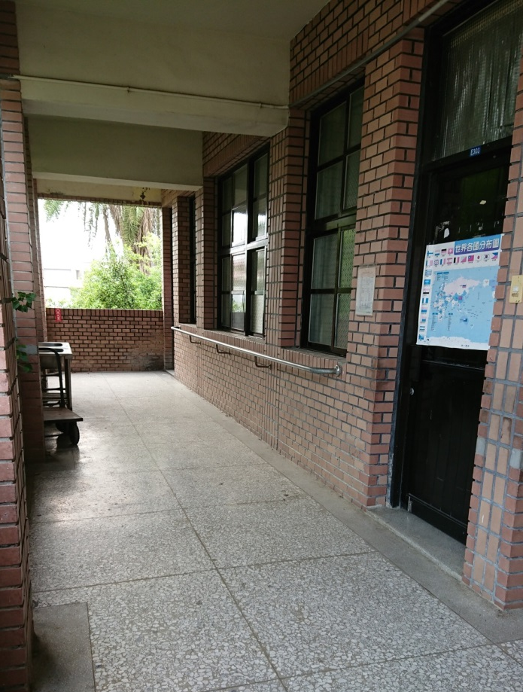
三和：生態教室一(含側走廊)
三和
生態教室一
生態教室一
三
和
清除地面及飲水機的垃圾
若有午餐的汁液要用拖把清潔

Slide 20
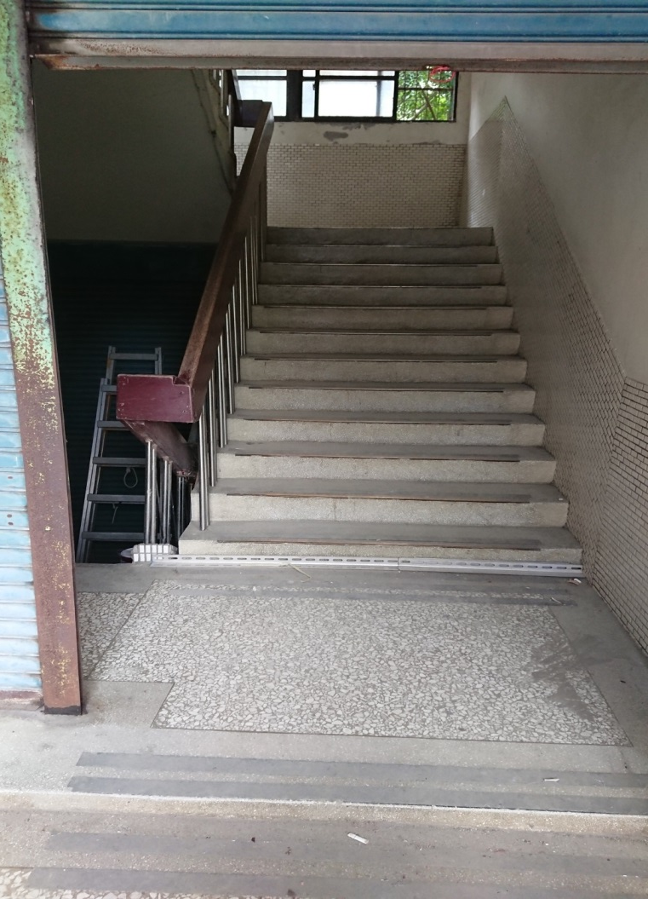
三和： ⑦號樓梯
春風樓三年級(地下室鐵門前~3樓)

Slide 21
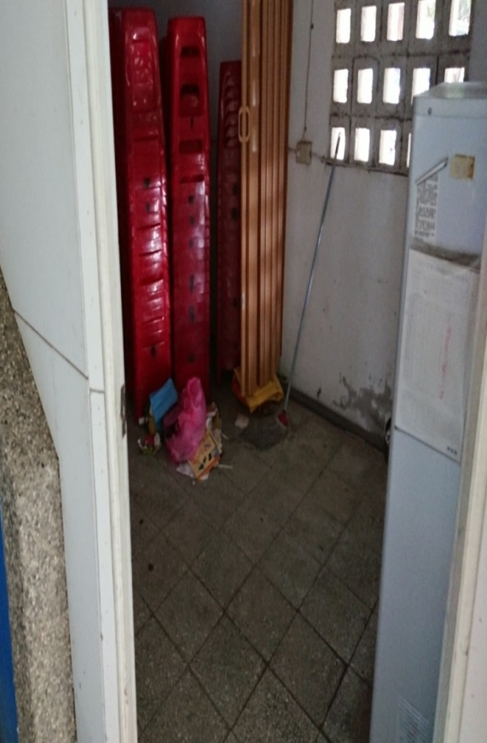
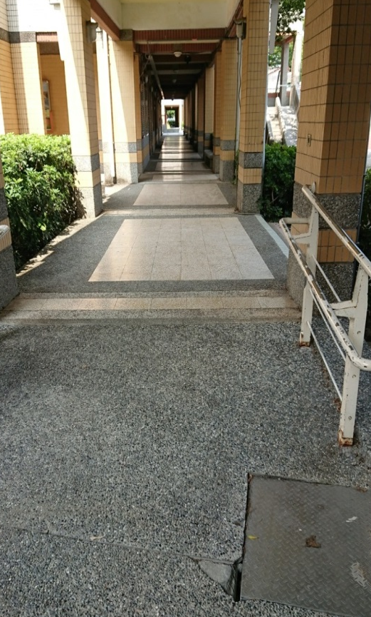
三和：知動教室+小飲水間+通廊
六孝掃區
拉簾
三
和
三和
三忠
知動教室的key請安排
固定的學生向學習中心一
拿取，掃完要立即歸還。
平常可將拉簾拉起來，
清除地面及飲水機的垃圾
與六孝掃區的分界

